Slide 1
Классный час
«Пожарный – доброволец»

Slide 2
В мире существует множество профессий, но каждому человеку важно выбрать именно ту, которая будет приносить пользу, как самому человеку, так и окружающим его людям.

Slide 3
Потушить костёр или даже загоревшееся полотенце на кухне может любой из нас. Но когда речь идёт о большом пожаре — тут в бой со стихией вступают отважные профессионалы. Название им — пожарные. Бывает призвание у людей — спасать и защищать других. Такие и идут работать в службу спасения, чтобы каждый день смотреть опасности в глаза.

Slide 4
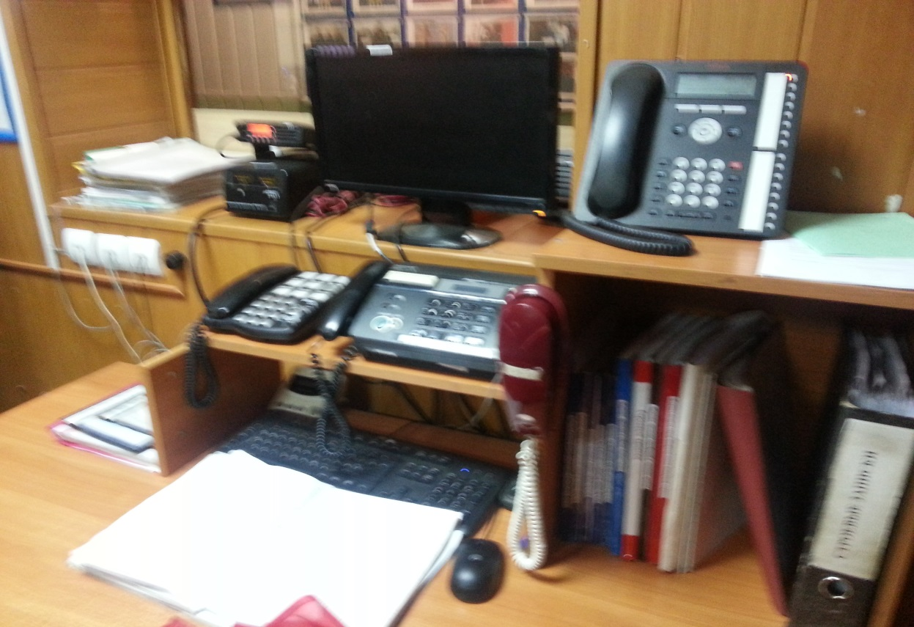
С одноклассниками мы ходили на экскурсию в пожарную часть, где на её территории нам показали пункт связи
фильм

Slide 5
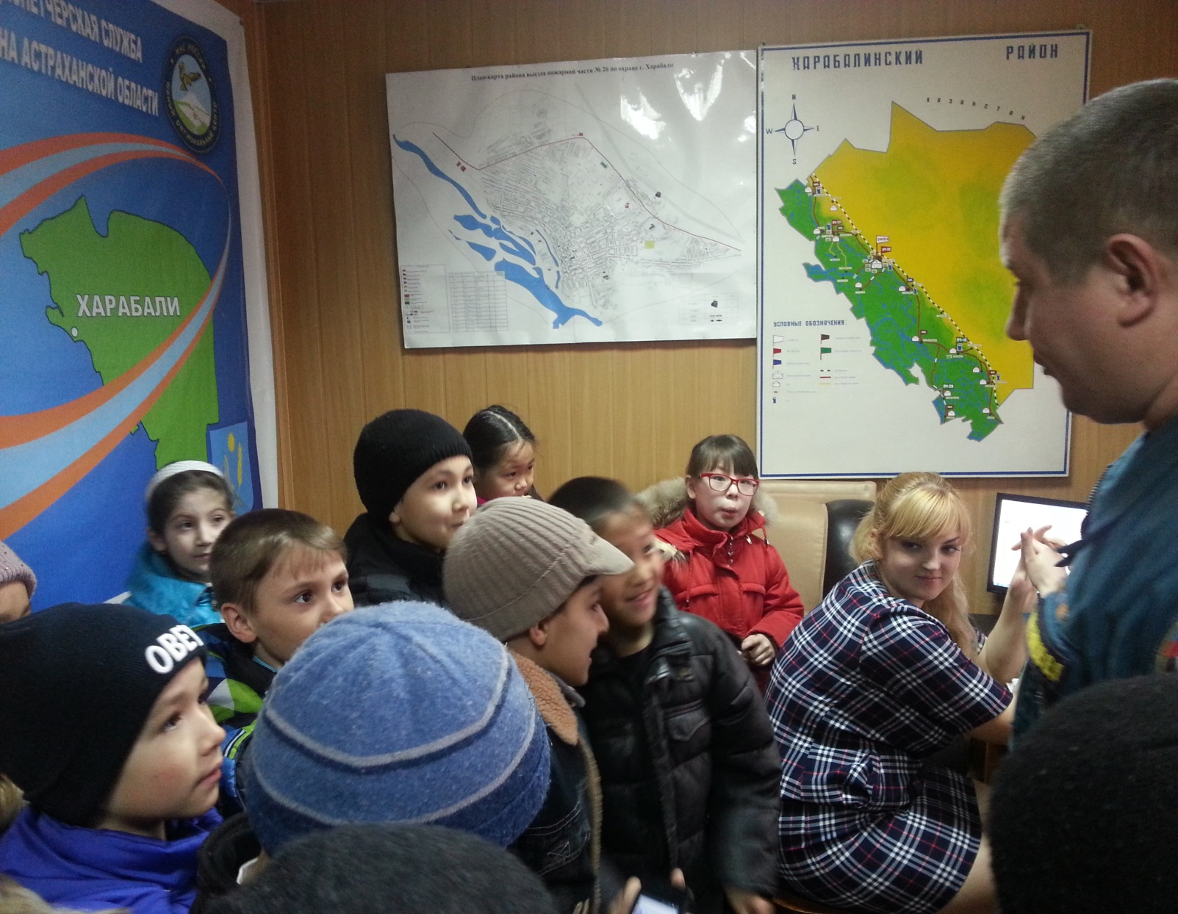
ЭКСКУРСИЯ. Комната диспетчера.

Slide 6
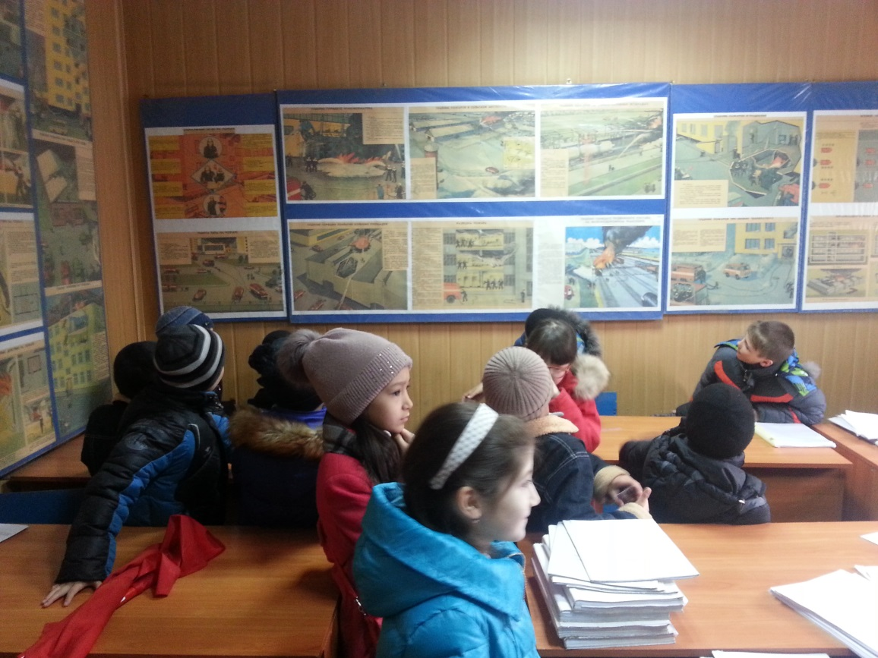
Учебная комната

Slide 7
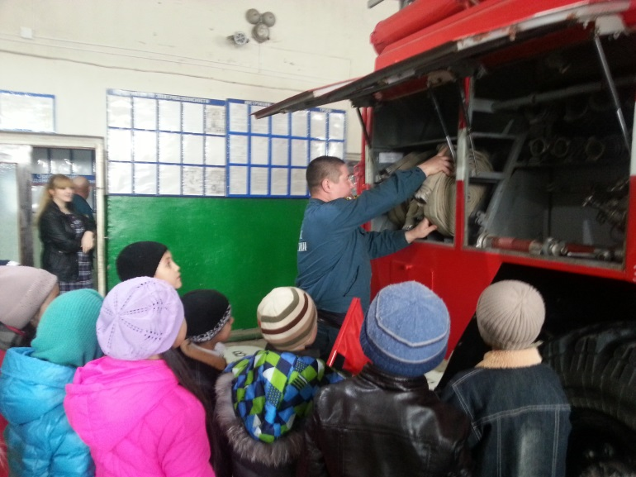
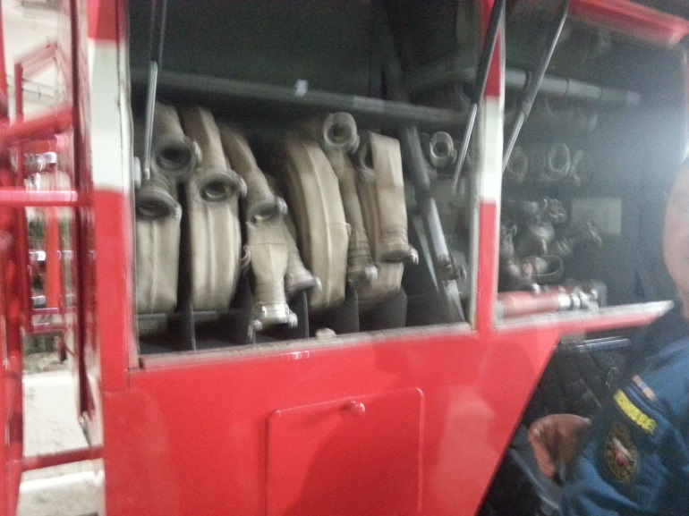
Также показали пожарный специальный инвентарь

Slide 8
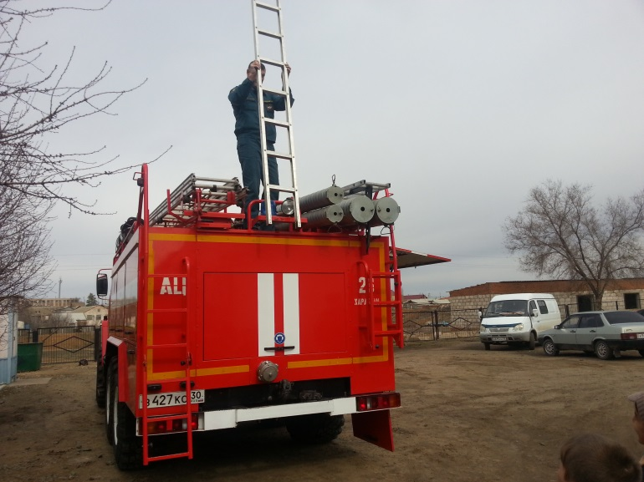
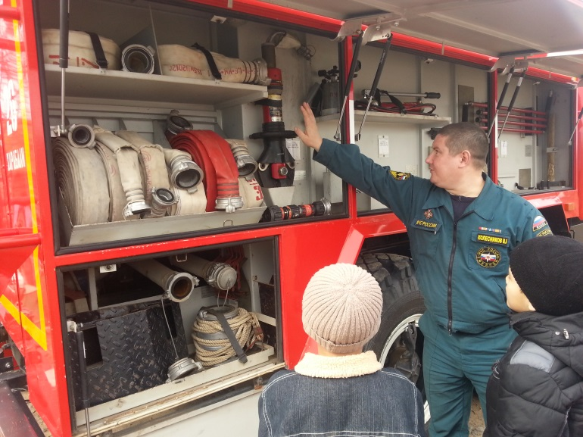
Современное оснащение пожарной машины

Slide 9
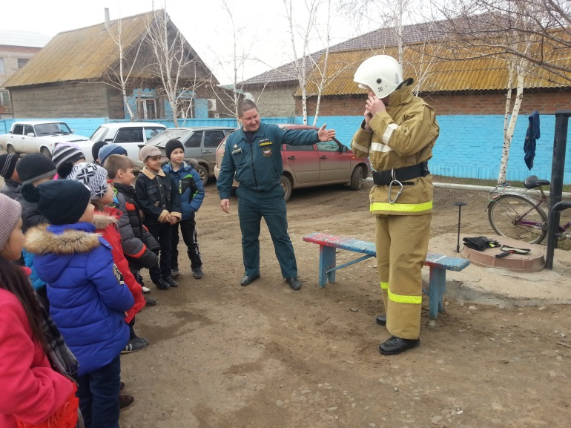
Наглядно продемонстрировали, как действуют пожарные при сигнале «тревога».
Фильм

Slide 10
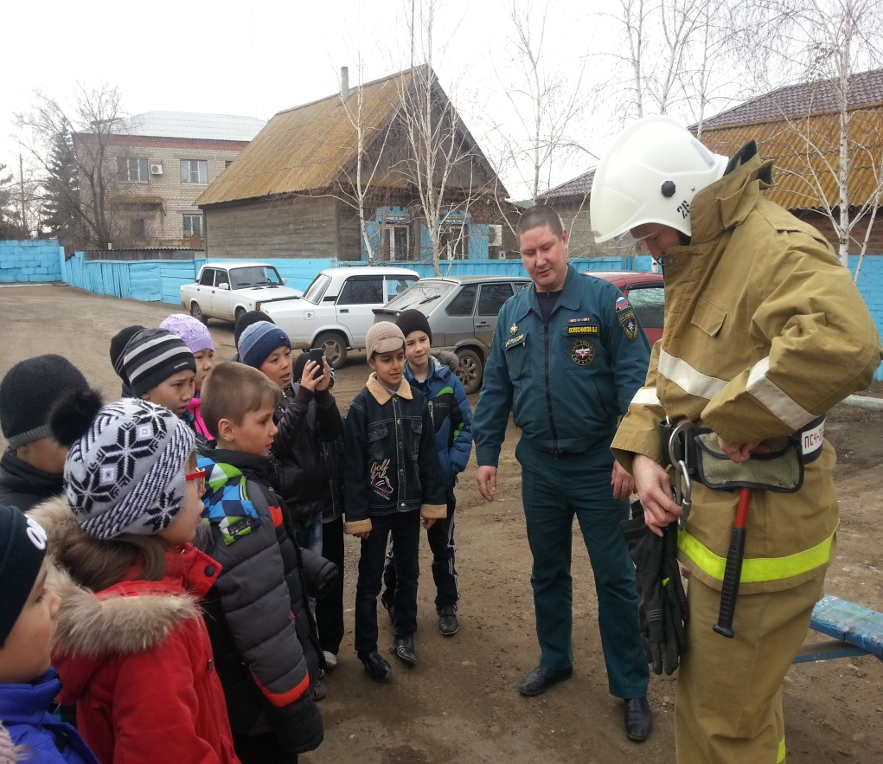
Сотрудник службы спасения обязательно должен быть храбрым и выносливым, иметь отличную физическую форму, а также обладать теоретическими знаниями и практическими навыками борьбы с огнём.

Slide 11
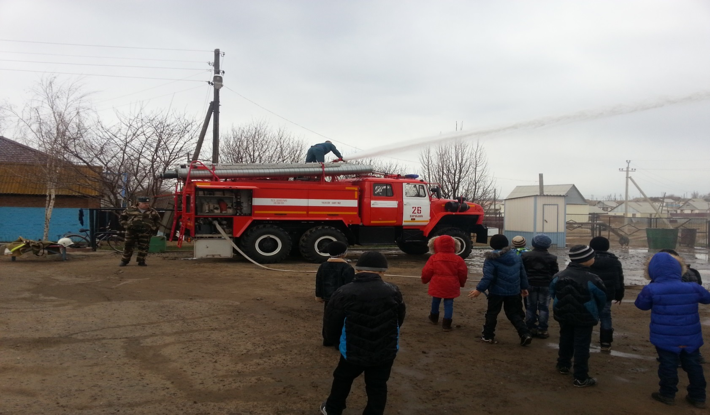
ПРАКТИЧЕСКИЕ НАВЫКИ БОРЬБЫ С ОГНЁМ

Slide 12
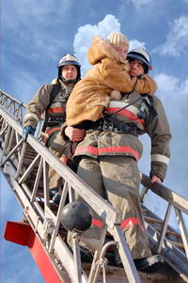
На уроке окружающего мира мы говорили о значимости различных профессий, в том числе и профессии «пожарный» и выяснили, что профессия пожарного, или, как они теперь называются, спасателя — одна из важнейших в обществе.

Slide 13
Спасибо
за внимание

